Slide 1
Vår verksamhetsidé:
”Statens folkhälsoinstitut utvecklar och förmedlar kunskap för bättre hälsa”

Slide 2
Politikområde folkhälsa – det övergripande målet
Skapa samhälleliga förutsättningar
för en god hälsa på lika villkor
för hela befolkningen.

Slide 3
Statens folkhälsoinstituts uppgift
Vi ska:
  Främja hälsa och förebygga sjukdomar och skador.
  Fästa särskild vikt vid de grupper som är utsatta för de största hälsoriskerna.
  Vara vetenskapligt förankrade.

Slide 4
Vår uppgift och roll
Huvuduppgifter enligt
instruktion
Internationellt arbete
Uppföljning och
utvärdering
Tillsyn
Särskilda
regeringsuppdrag
inom vissa
prioriterade
områden
Nationellt
kunskapscentrum

Slide 5
Uppföljning och utvärdering
Vi ska särskilt:
  Analysera utvecklingen av hälsans bestämnings-faktorer och hur de fördelas (utifrån könstillhörighet, etnisk eller kulturell bakgrund, socioekonomi, sexuell läggning, hbt-identitet, funktionsnedsättning och ålder).
  Förse regeringen med information och beslutsunderlag där samhällsekonomiska aspekter i förekommande fall har vägts in.
  Främja tillgången på statistik av god kvalitet inom alkohol-, narkotika och tobaksområdet.

Slide 6
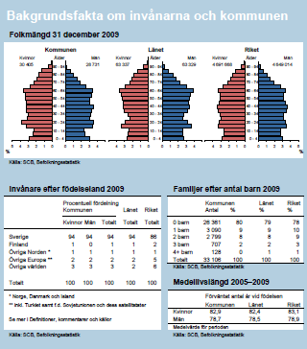
Statistik på www.fhi.se
”Hälsa på lika villkor” – nationella folkhälsoenkäten
Kommunala basfakta – KBF
Skolbarns hälsovanor
ANDT-statistik

Slide 7
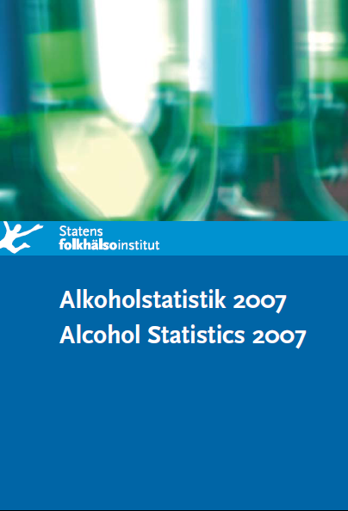
Återkommande rapporter – uppföljning och utvärdering
Folkhälsopolitisk rapport
Livsstilsrapport
Levnadsvanor – lägesrapport
Alkoholstatistik

Slide 8
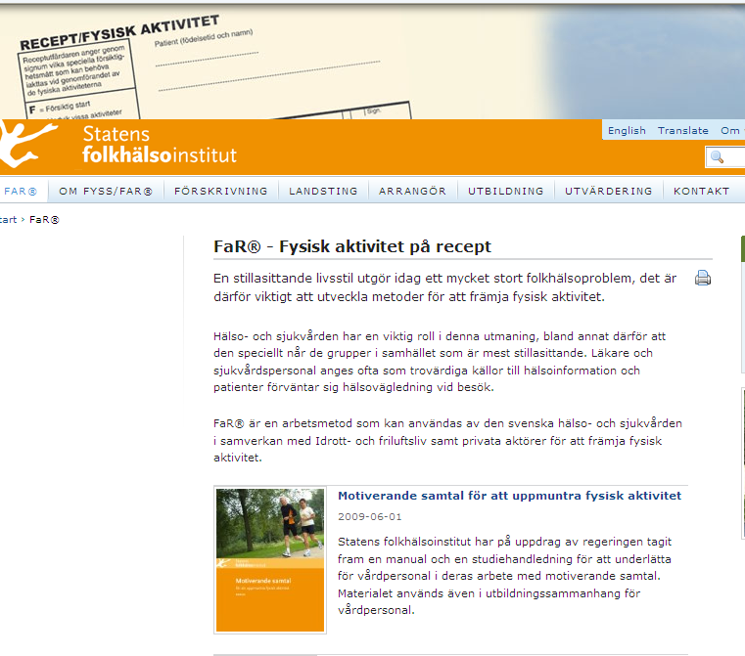

Exempel metoder – webbinformation, handledningar, manualer och utbildningsmaterial
FaR®
Motiverande samtal
Ansvarsfull alkoholservering

Slide 9
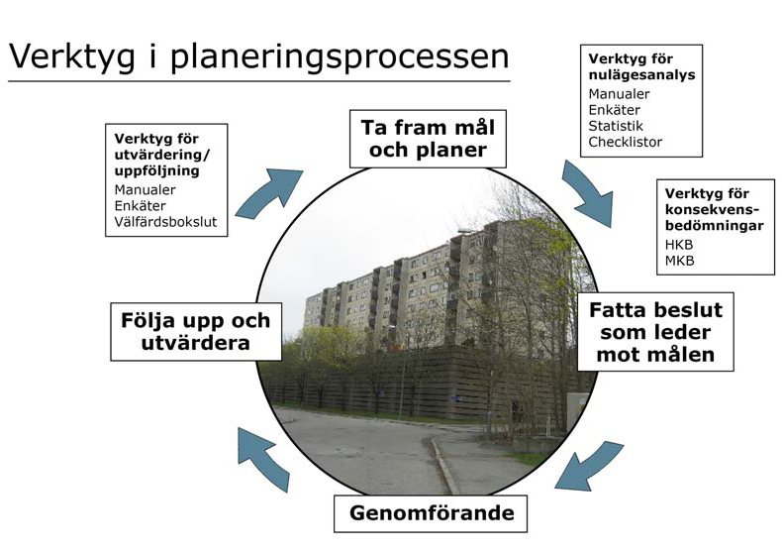
Exempel på planeringsverktyg
Hälsokonsekvensbedömningar (HKB)
GIS

Slide 10
Tredje huvuduppgiften: Tillsyn
Ansvara för övergripande tillsyn inom
alkohol- och tobaksområdena
samt området hälsofarliga varor.

Slide 11
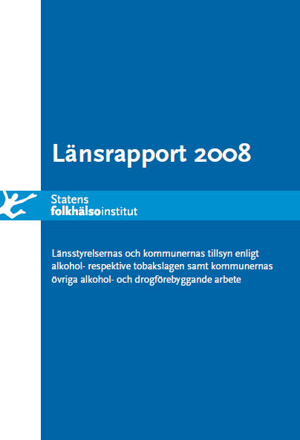
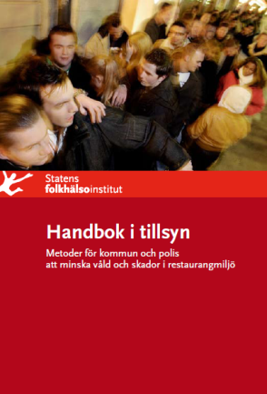

Exempel på publikationer – tillsyn
Handbok alkohollagen
Handbok tobakslagen
Handbok i tillsyn
Länsrapport
Utbildningsmaterial för lokalt och regionalt tillsynsarbete. Alkohollagen (SFS)
Utbildningsmaterial för lokalt och regionalt tillsynsarbete. Tobakslagen (SFS)

Slide 12
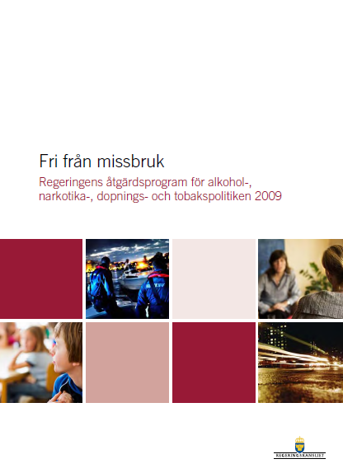
Särskilda uppdrag alkohol-, narkotika-, dopnings- och tobaksförebyggande arbete samt spel
Studenthälsan
Cannabissatsning
Tandvården
Utvecklad tillsyn
Medel till
förebyggande insatser
och informations-
insatser ANDT
Spelprevention
– kunskapsuppbyggnad
och metodutveckling
Samordning av
Länssamordning
Utsatta barn

Slide 13

Nya psykoaktiva substanser
Proaktivt bevaka och samla kunskap
Klassificeringsutredningar
Internationellt samarbete
Tillståndsmyndighet för hälsofarliga varor
Föreskriftsarbete
Notes:
Statens folkhälsoinstitut har Regeringens uppdrag att bevaka och utreda behovet av narkotikaklassificering av sådana varor som inte utgör läkemedel.
Då Statens folkhälsoinstitut anser att det föreligger ett behov att reglera en substans, som narkotika eller hälsofarlig vara, överlämnas ett förslag om detta till Regeringen. Som underlag till förslaget ligger ett s.k. klassificeringsdokument, vilket ger en beskrivning av substansen, missbruksbilden, associerade risker etc. Efter regeringsbeslut om att narkotikaklassificera eller att reglera en substans som hälsofarlig vara kommer den, då förordningsändringen träder i kraft, att återfinnas i bilagan till förordning (1992:1554) om kontroll av narkotika eller förordning (1999:58) om förbud mot vissa hälsofarliga varor.
Statens folkhälsoinstitut samarbetar med nationella och internationella aktörer och rapporterar regelbundet information till ECNN (Europeiska centret för Narkotika och Narkotika beroende.
FHI meddelar tillstånd för hantering HFV för industriella el vetenskaplig ändamål

Slide 14
Nytt från 1 april: Förstörandelagen
Polis och tull omhändertar substanser
Åklagare begär yttrande, enligt 13 § lag (2011:111) om förstörande av vissa hälsofarliga missbrukssubstanser, från FHI för att kunna fatta beslut om förstörande
Substanser under utredning samt yttrande finns på http://www.fhi.se/Substanser-under-utredning
36 yttranden och 112 beslut om förstörande
Notes:
Polismän och tulltjänstemän ges enligt lagen rätt att omhänderta substanser i avvaktan på åklagarens beslut.
Åklagare får besluta om förstörande.
För att utreda om substansen är sådan att den ska förstöras behövs ett yttrande från Folkhälsoinstitutet om att substansen är sådan att den kan antas komma att bli klassificerad som narkotika eller hälsofarlig vara.
För att se vilka substanser som närvarande är under utredning kan man gå in på FHI’s hemsida.
Syftet med lagen är att förhindra spridning av farliga substanser som är på väg att klassificeras som narkotika eller hälsofarlig vara, för att minska tillgängligheten och skydda enskildas liv.
Hittills har vi fått 36 begäran om yttrande och det har inkommit 112 beslut om förstörande.

Slide 15
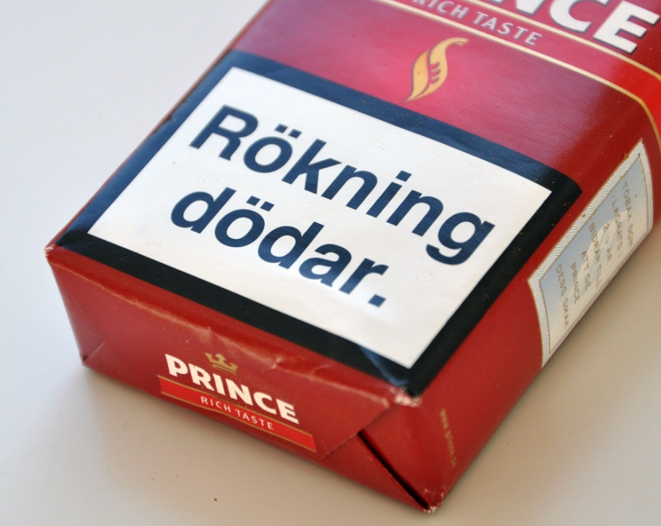

Folkhälsoinstitutets roll som tillsynsmyndighet på tobaksområdet
ge ut föreskrifter och allmänna råd
följa rättstillämpningen
bistå med rådgivning, information och utbildning till stöd för tillsynsansvariga på regional och lokal nivå
Notes:
Huvudområdena gällande FHI´s roll som tillsynsmyndighet enligt tobakslagen är 1) detaljhandeln med tobaksvaror och 2) rökfria miljöer (ej arbetsplatser) sen har vi då också som ensam myndighet tillsyn över tillverkare och importörer gällande produktkontroll (ingrediensrapportering) och märkning av tobaksvaror (varningstexter och innehållsdeklaration)
Punkten ett - ge ut föreskrifter och allmänna råd ligger i institutets bemyndigande från regeringen. (Nästföljande punkter kan vi endast nämna och gå in i detalj på under nästa PPT –blad).

Slide 16
Kunskapsinsamling och kunskapsstöd
Domar – både allmänrättsliga och förvaltningsrättsliga
Kommunala beslut
Årlig återrapportering från länsstyrelserna om tillsynen gentemot kommunerna
Länsrapporten
Länsstyrelsenätverk
Utveckling av kunskapsstöd
Basmaterial tobakstillsyn http://www.fhi.se/Tillsyn/Tobak/Basmaterial/ , Handbok tobakslagen, utveckling av metodstöd, rapporter, utbildningsinsatser, informationsutskick, ”frågor och svar”
Notes:
1. Kunskapsinsamling faller under avdelningens roll att följa rättstillämpningen och sedan bistå med rådgivning, information och utbildning till stöd för tillsynsansvariga på regional och lokal nivå.
2. Tobakstillsynen har varit eftersatt på samtliga nivåer. Anledningen till detta har varit lite resurser har inneburit mindre tillsynsaktivitet. Dessutom saknas praxis på området, inga domar, få administrativa/förvaltningsrättsliga beslut. Avdelningen har i sin tobakstillsyn har likväl haft till uppgift att bistå med rådgivning, information och utbildning, men har endast haft att utgå ifrån lagen med förarbeten och informera om denna. Myndighetens roll är inte att utveckla rättspraxis, utan att följa rättstillämpningen och för det krävs underlag.
3. Regeringen har nu tillfört resurser genom två nationella regeringsuppdrag – Det nationella Tobaksuppdraget (2008-2010) och nu ANDT-strategin för en förstärkt alkohol- och tobakstillsyn. Detta har skapat en ökad aktivitet på regional och lokal nivå, vilket i sin tur genererar fler beslut på lokal nivå, utveckling av praxis – vilket i sin tur ger institutet mer underlag. Ett större underlag leder till en bättre kunskapsbank och bidrar till att kompetensen på området höjs. Att få kunskap om hur tobakstillsynen fungerar på regional och lokal nivå är grundläggande för att tillsynen ska kunna utvecklas.
4. Utveckla kunskapsmyndigheten: det finns redan framtaget basmaterial som stöd till kommunala tobakshandläggare i sin tillsyn och till näringsidkare i form av broschyr om tobaksförsäljning, dekaler, anmälningsblankett för anmälan av tobaksförsäljning, exempel på egenkontrollprogram. Vidare har vi tagit fram Handbok i tobakslagen.
Dra nytta av metoder som vilar på forskning såsom AAS-metoden eller komponenter inom den (består av samverkan, utbildning och kontrollerande – tillsyn). Expertmyndigheten bygger på en kunskapsbank och en metodbank (kan vi påstå detta?).

Slide 17
Direkttillsyn
Folkhälsoinstitutet har tillsyn över tillverkare och importörer av tobaksvaror avseende produktkontroll och märkning.
En del av produktkontrollen är att tillverkare och importörer ska rapportera av ingredienser och kvantiteter i dessa tobaksvaror. Uppgifterna skickas vidare till Europeiska kommissionen.
Innan ändring i tobakslagen 1 augusti 2010 låg den direkta tillsynen över märkningen av tobaksvaror på försäljningsställen på Folkhälsoinstitutet. Institutet saknade dock personella resurser för att kunna utföra denna tillsyn i hela Sverige. Numera ligger tillsynsansvaret på kommunerna.

Slide 18
Alkohol, servering och tillstånd
Ny Alkohollag (SFS 2010:1622),1 jan 2011,
• Rättstillämpning, kunskapsinsamling,
• Föreskrifts arbete, kommunala riktlinjer,
Länsrapporten, Handbok alkohollagen,
• Tillståndsregistret,
• Råd och stöd.
Notes:
• Den nya Alkohollagen har medfört många nya arbetsuppgifter för FHI och för vår grupp.
•Tillsyn sker genom att vi följer rättstillämpningen av lagen genom kunskapsinsamling som sker via nätverk, arbetsgrupper, kontakter med näringen och genom att vi följer alkoholpolitiken i press och media tex följer vi nu noga detaljhandel via internet som ökat i omfattning. Det är mycket viktigt att man på Nationell nivå följer utvecklingen inom alkoholområdet för att främja hälsa och förebygga sjukdomar och skador.
• Länsrapporten, sammanställs årligen av institutet
• Föreskriftsarbete många föreskrifter måste revideras efter den nya lagen och många har tillkommit
• Kommunala riktlinjer , nyligen reviderade och kommer att publiceras månadsskiftet nov/ dec.
• Handbok alkohollagen, kommer att revideras och arbetet påbörjas under innevarande månad .
•Tillståndsregistret: Ett centralt register med alla permanenta serveringstillstånd i Sverige och upplagshavare och varumottagare av alkoholhaltiga drycker enligt skatteverkets beslut.
• Råd och stöd till Länsstyrelserna i första hand, men även till kommuner och till enskilda. Frågor kommer till vår mailbox och adressen finns på vår hemsida eller genom telefonsamtal. Vilket är en stor del av vårt arbete.

Slide 19
Kunskapsprovet 1 jan 2011
8 kap. 12 § alkohollagen
7 prov beroende på vilken typ av serveringstillstånd som söks
2 253 personer har genomfört provet under jan- sept. 2011
86 % dvs. 1 934 personer godkända
321 personer (14 %) underkända
Provet revideras regelbundet
Notes:
Den som ansöker om tillstånd för alkoholservering eller provsmakning ska från och med 1 januari 2011 göra ett kunskapsprov om alkohollagstiftningen vilket regleras i 8 kap. 12 § alkohollagen.
Enligt 4 § i Statens folkhälsoinstituts föreskrift om kunskapsprov ska kunskaper finnas inom fyra områden:
1. alkoholpolitik,
2. bestämmelser om servering,
3. bestämmelser om tillsyn och
4. bestämmelser om mat och utrustning
* Kommunen ska vid sin prövning av en sökandes kunskaper i alkohollagstiftningen använda prov framtagna av Statens folkhälsoinstitut.
* Sökanden ska ges möjlighet till två omprov alltså totalt 3 försök.
* Ett kunskapsprov får avläggas muntligen om sökanden inte behärskar något av de språk som proven tillhandahålls på eller om personen kan styrka påtagliga läs- eller skrivsvårigheter eller om det i övrigt finns särskilda skäl av annat slag.
Tolk som anlitas ska vara auktoriserad.
Endast den eller de som ansöker om ett tillstånd har rätt att genomföra provet
Den statistik som finns tillgänglig avser perioden januari – september 2011. Under denna period har 2 765 personer påbörjat sina kunskapsprov. Det är 2 253 personer som nu är färdiga, dvs. de har blivit godkända vid något av de tre försöken man har, alternativt blivit underkända. ( då skall kommunen skriva ett avslag på ärendet och den enskilde kan återigen lämna in en ansökan.
I den här gruppen på 2 253 personer är 1 934 (86 %) godkända och 321 personer (14 %) underkända om man tittar på hela perioden januari – september.

Slide 20

Teknisk sprit
  Handel med teknisk sprit kräver oftast godkännande som upplagshavare eller skattebefriad förbrukare hos Skatteverket
Alkoholhaltiga preparat
    Fri handel - Denaturerade på ett sätt som så långt som möjligt hindrar förtäring. Ej i berusningssyfte – Förpackningsrestriktioner
  E 85 drivmedel och spolarvätska på macken
  Fikon i cognac och matlagningsvin på ICA
  Guarana-ampuller i hälsokostaffären
  Chanel nr 5 och Hugo Boss After Shave i parfymaffären
  Munvatten och handdesinfektionsgelen på apoteket
Alkoholdryckstillverkning
  Tillverkning av alkoholdrycker utöver eget behov kräver godkännande som upplagshavare eller skattebefriad förbrukare
Notes:
FHI blev vid årsskiftet ny tillsynsmyndighet för teknisk sprit och alkoholhaltiga preparat. Tidigare tillsynsmyndighet och tillståndsmyndighet var LV. Den särskilda tillståndsplikten avskaffades vid årsskiftet genom den nya alkohollagen. På dessa tre områden har FHI det direkta tillsynsansvaret.
Handel med teknisk sprit kräver oftast godkännande som upplagshavare eller skattebefriad förbrukare hos SKV. Hos SKV i Ludvika som handlägger alkoholskattefrågor. Handel med teknisk sprit som är fullständigt denaturerad är dock fri. Fullständigt denaturerad betyder att spriten är tillsatt substanser som gör den odrickbar och som också ska göra den omöjlig att rena och därmed göra den drickbar. Enligt alkohollagens definition avses med teknisk sprit sådan sprit som är avsedd att användas för tekniskt, industriellt, medicinskt, vetenskapligt eller annat jämförligt ändamål (och som är hänförligt till KN-nr 2207 eller 2208 enligt den Kombinerade nomenklaturen EEG nr 2658/87).
Handel med alkoholhaltiga preparat är fri. Men preparaten ska vara denaturerade på ett sätt som så långt som möjligt hindrar förtäring. Alkoholhaltiga preparat får dock inte säljas om det finns särskild anledning att anta att varan är avsedd att användas i berusningssyfte.
Vad är då alkoholhaltiga preparat? Enligt lagens definition en vara som färdigställts för slutlig användning som innehåller mer än 2,25 volymprocent alkohol och som inte är alkoholdryck, teknisk sprit eller läkemedel (enligt läkemedelslagen). Exempel på:
För att FHI ska kunna utöva tillsyn över området behöver vi ha tillgång till information. Statliga och kommunala myndigheter har därför fått en underrättelseskyldighet ( AL 9:10) om de i sin verksamhet får kännedom om något som kan ha betydelse för vår tillsyn. Även tips från allmänheten kan vara av stort värde för vår möjlighet att kartlägga marknaden för alkoholhaltiga preparat.
För tillverkning av alkoholdrycker krävdes före 1 januari 2011 ett tillverkningstillstånd från FHI samt ett godkännande som upplagshavare hos SKV. Efter årsskiftet räcker det med godkännande som upplagshavare eller skattebefriad förbrukare från SKV för att tillverka alkoholdrycker i kommersiellt syfte. För tillverkning av vin , folköl, starköl och andra jästa drycker i hemmet för eget behov krävs inget godkännande.
Vid utgången av 2010 fanns 107 tillverkare med tillstånd från FHI. Under 2010 tillkom 15 nya tillstånd. Och ökningstendensen består. Enligt 9 § AF ska SKV underrätta FHI om beslut om godkännanden och återkallelser som avser tillverkare. Enligt den uppgift som FHI fick från SKV i slutet av augusti har 19 nya alkoholdryckstillverkare tillkommit under jan-aug 2011.

Slide 21
Tillsynsplan 2012
Yttre tillsyn:
  Tillsynsbesök
  Möten med andra myndigheter
  Möten med kontrollbolagen
Inre tillsyn:
  Skrivbordskontroll av inlämnad anmälan och rapporter (kvartalsrapporter och externa rapporter)
  Denatureringsbedömningar
  Kartläggning av produkter på marknaden
Notes:
Vårt tillsynsarbete planeras och dokumenteras i en årlig tillsynsplan. Vi delar upp vårt arbete i en yttre och en inre tillsyn.
Med yttre tillsyn menas all tillsyn som bedrivs utanför kontoret i syfte att övervaka att alkohollagens regler följs. I detta räknas våra tillsynsbesök/inspektioner, men också besök hos andra myndigheter, t ex möten som hålls angående överföring av information och diskussion kring frågor som är viktiga för tillsynen. I den yttre tillsynen inräknas också våra möten med de oberoende kontrollbolag som företagen anlitar för kontroll av hantering av teknisk sprit för att minimera risken för avledning. Kontrollbolagen verkar som FHI:s förlängda arm och skickar in rapporter till oss över utförd tillsyn.
Den inre tillsynen, den s k skrivbordstillsynen innefattar allt arbete som bedrivs på kontoret i syfte att ta reda på om reglerna i AL och FHI:s föreskrifter följs. Exempelvis granskning av de rapporter som företagen själva skickar in och även de rapporter som kontrollbolagen skickar in. Även kontroll av den anmälan som ska lämnas av de företag som säljer, för in eller importerar teknisk sprit. Bedömningar av olika denatureringar. Registerslagningar, sökningar på Internet, kontakter med företag och myndigheter via telefon eller e-post.
Dessutom insamlande av uppgifter om produkter för kartläggning av marknaden. Och för detta behöver FHI hjälp från kommuner, länsstyrelser och även allmänheten.

